Slide 1
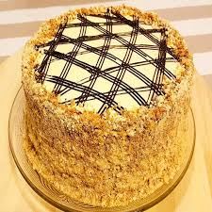
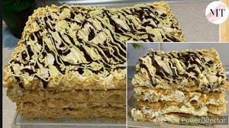
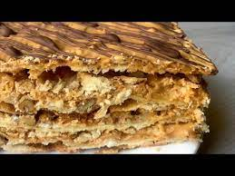
Tuxum oqi qo’shilgan xamirdan tortlar tayyorlash texnologiyasi.
• Tuxum oqi qo’shilgan xamirdan “Parvoz” tortini tayyorlash texnologiyasi.
• “Kiyev” tortini tayyorlash texnologiyasi.

Slide 2
“Parvoz” torti
Yong’oqli havol yarimfabrikat 4300,
havol yarimfabrikat 300,
“Sharlott” kremi 150,
qand upasi 150,
yong’oqli havol
yarimfabrikatdan chiqadigan uvoq 200
Chiqishi: 1 kg dan 10 dona..

Slide 3
Tayyorlanishi:
Bu tort dumaloq shaklda tayyorlanadi.
Tort uchun mana bunday retsepturaga muvofiq yong’oqli havol yarimfabrikat tayyorlanadi (1 kg ga):
Shakar 557
Tuxum oqi 480
Un 160
Yong’oq 340
Vanilli upa 3.
Qovurilgan yong’oqni mayda yanchib, un bilan aralashtiriladi.
Tuxum oqini, unga vanil upasini qo’shib turib, o’chmaydigan ko’pik hosil bo’lgunicha kuvlab, keyin asta-sekin shakar qo’shiladi-da, yong’oq aralashtirib qo’yilgan un bilan bir jinsli massa hosil bo’lgunicha qorishtiriladi.

Slide 4
Xamirni ustiga qog’oz yozilgan qandolatpazlik listiga solinadi va pichoq yordamida 6-7 mm qalinlikdagi dumaloq qatlamini qatlamini yasab olinadi.
Bu maqsad uchun balandlikdagi 2 sm keladigan metall chambaraklardan foydalanish mumkin.
Xamirni 150-160* C haroratda pishirib olinadi. Tayyor yarimfabrikatni sovitiladi va strukturasi mustahkamlanib olishi uchun 12-24 soat tindirib qo’yiladi.
Yong’oq va havol yarimfabrikat xamirining ikkitasini krem bilan bir-biriga yopishtiriladi, yuzi va yon tomonlariga ham krem surtiladi va yong’oqli havol yarimfabrikat uvog’i sepiladi.
Tortni bezatish uchun havol xamirdan bir necha dumaloq kulchalar pishirib, bularni sovitiladi va tort yuziga teri qo’yiladi.
Shokoladli va oq kremdan nozik naqsh tushiriladi.
Tortning ustiga yupqa qavat qilib qand upasi sepiladi.

Slide 5
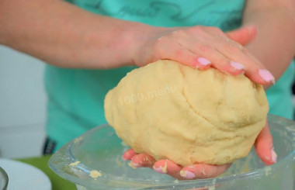
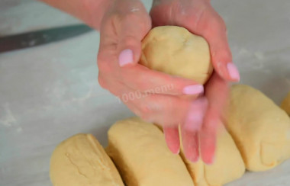
Yumshoq xamir qoramiz, xamirimizni bulaklarga bo’lib olamiz.

Slide 6
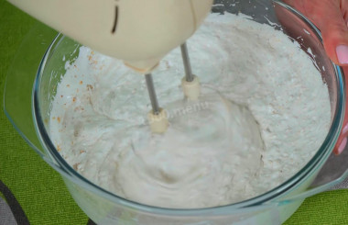
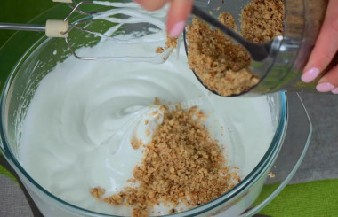
Xavol xamirni tayyorlab unga yong’oq solamiz.

Slide 7
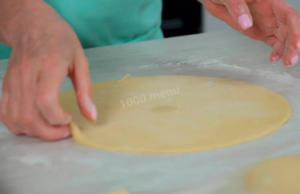
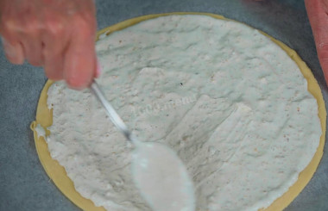
Xamirimizni yoyib olamiz ustidan xavol xamirimizni surtib 180 C pishirib olamiz

Slide 8
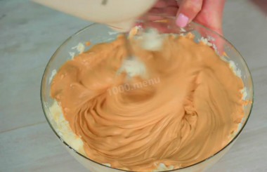
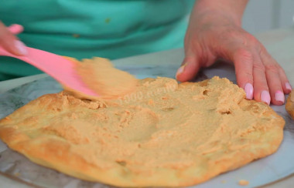
Kremimizni tayyorlab korjlarimizga surtib olamiz.

Slide 9
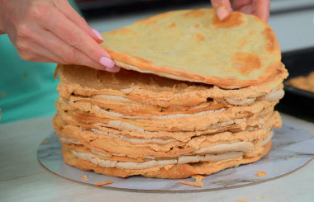
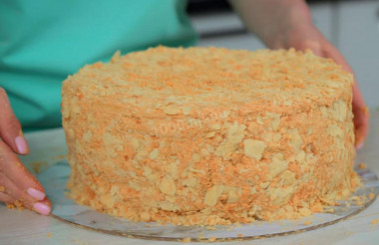
Krem surtilgan korjlarimini birlashtiramiz. Tortni ustiga va chetlariga tort uvoqlari bilan bezatib olamiz

Slide 10
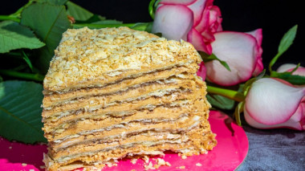
Yoqimli ishtaxa

